Slide 1
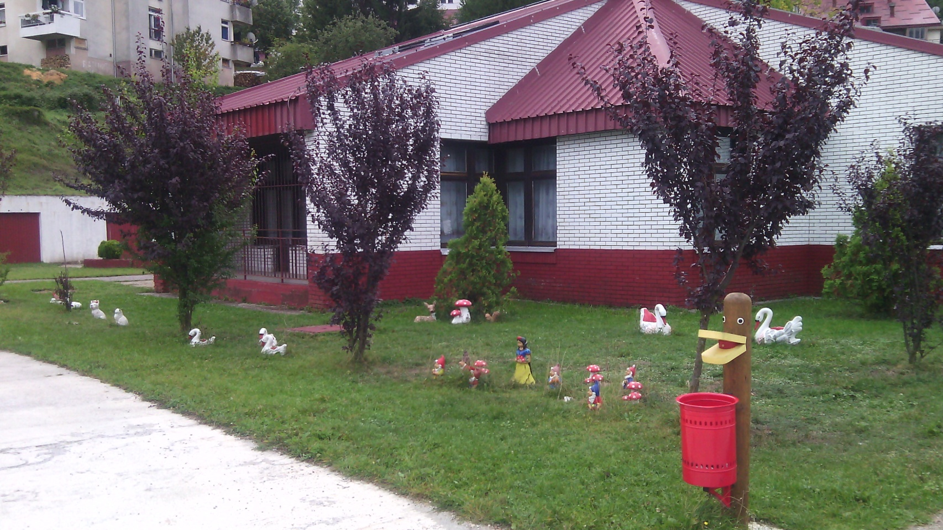
JU Obrazovni centar - Plužine
Plužine

Slide 2
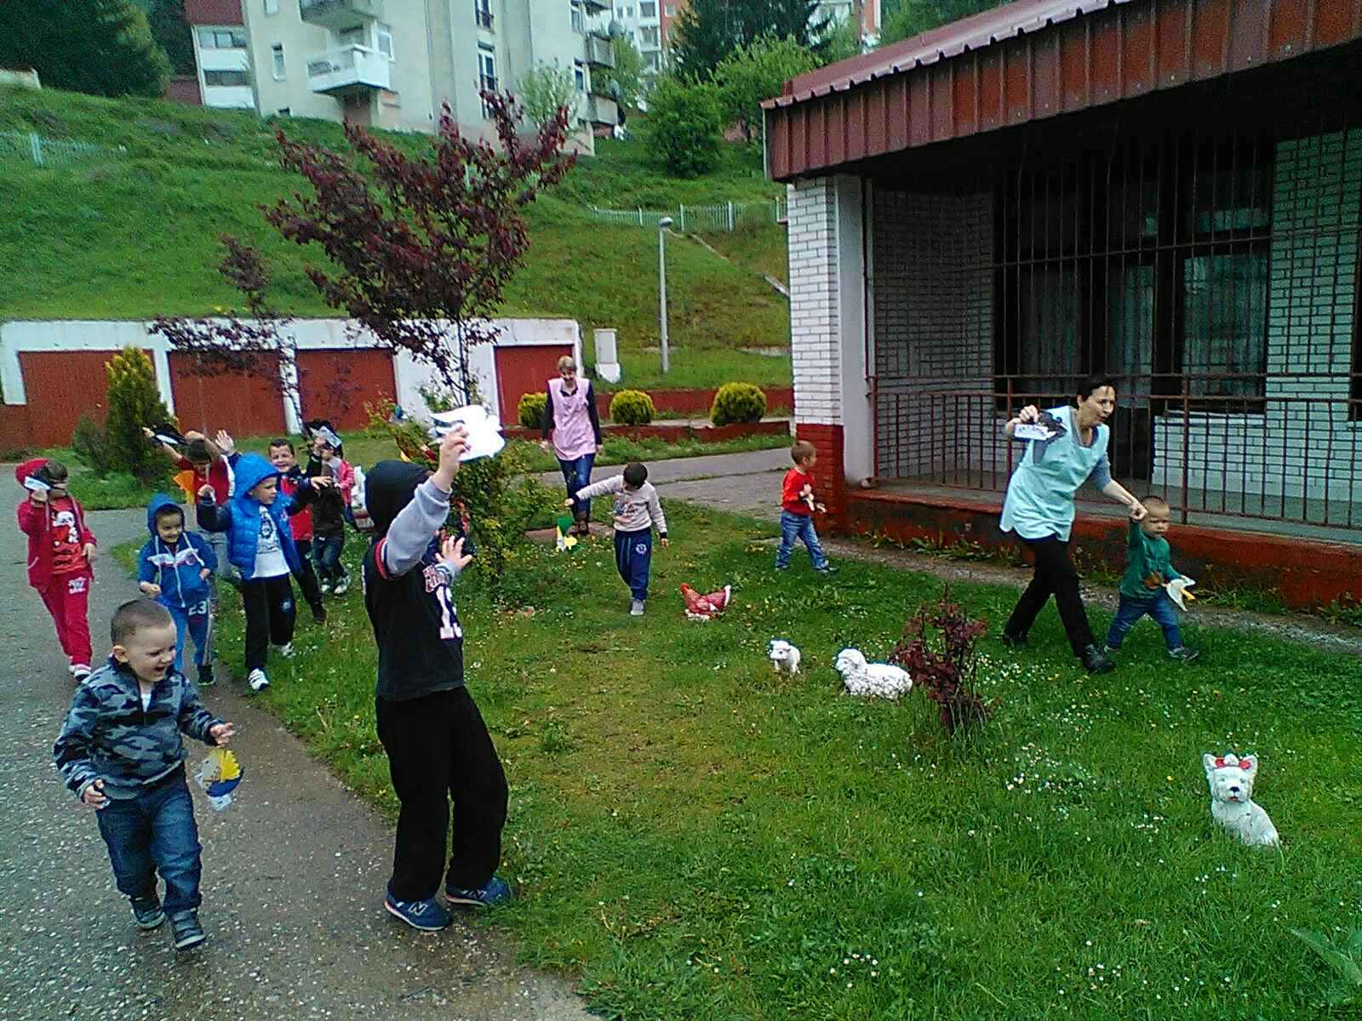
Osnovni podaci o ustanovi
Godina osnivanja: septembar 1989.
Ukupan broj zaposlenih u vrtiću: 9
Broj nastavnika/vaspitača i stručnih saradnika: 5 vaspitačica i pedagogica

Slide 3
Osnovni podaci o đeci
Broj đece: 43
Broj vaspitnih jedinica: 1
Broj grupa: 5
Programi koji se realizuju u ustanovi:
Primarni program (poludnevni i cjelodnevni)
Trosatni program
Interaktivne službe (Punkt Goransko i Stabna)

Slide 4
Po čemu je ustanova prepoznatljiva
Dječiji vrtić je u sklopu Obrazovnog centra – Plužine, u čijem je sastavu, osim vrtića, osnovno obrazovanje, srednje opšte i stručno obrazovanje, kao i dom učenika.
Pošto je kraj razuđen, đeca sa seoskih područja nijesu u mogućnosti da pohađaju vrtić, pa smo organizovali punktove IS u dva sela sa najvećim brojem đece, a organizuje se i prevoz za đecu iz susjednih sela do punktova.
Specifičnost naše ustanove je u tome, da su zastupljeni svi nivoi obrazovanja, pa đeca iz vrtića često posjećuju školu, učestvuju u školskim priredbama, obilježavanju važnih datuma, kao i svim ostalim aktivnostima. Zbog ove tijesne povezanosti, prelazak đece iz vrtića u osnovnu školu je dosta olakšan.

Slide 5
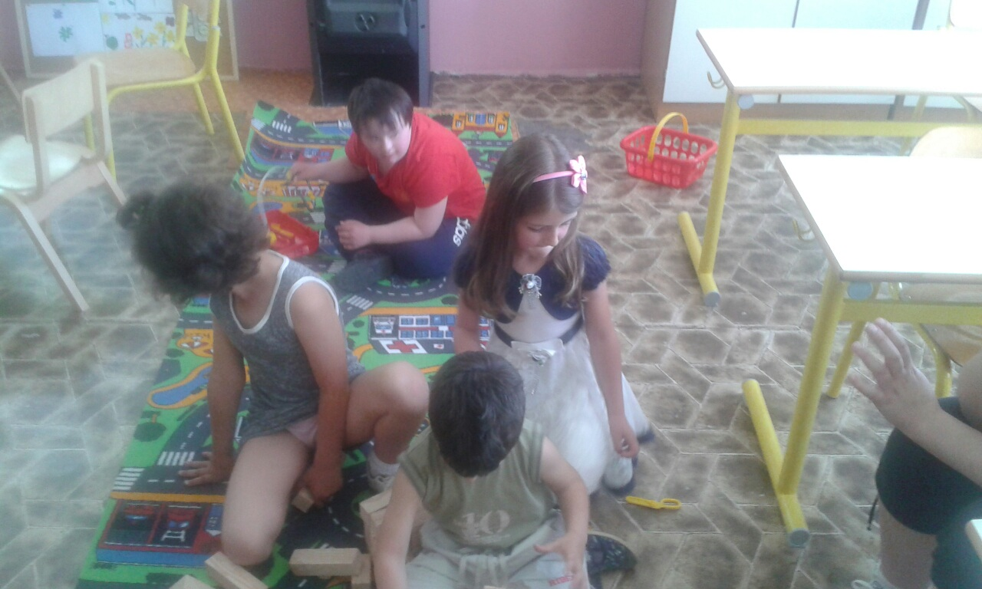
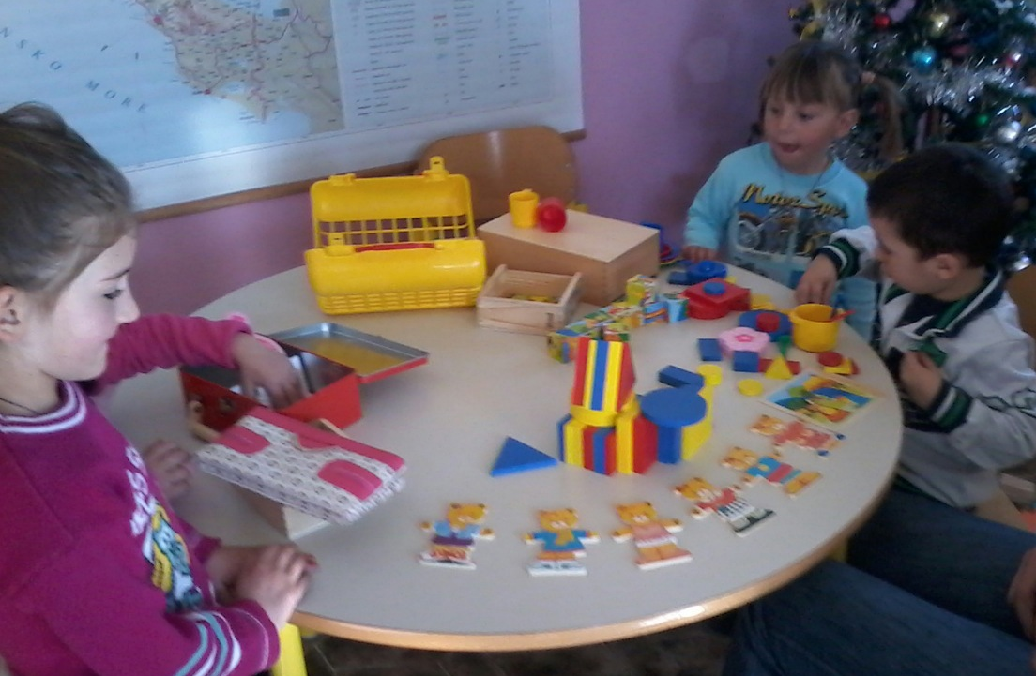
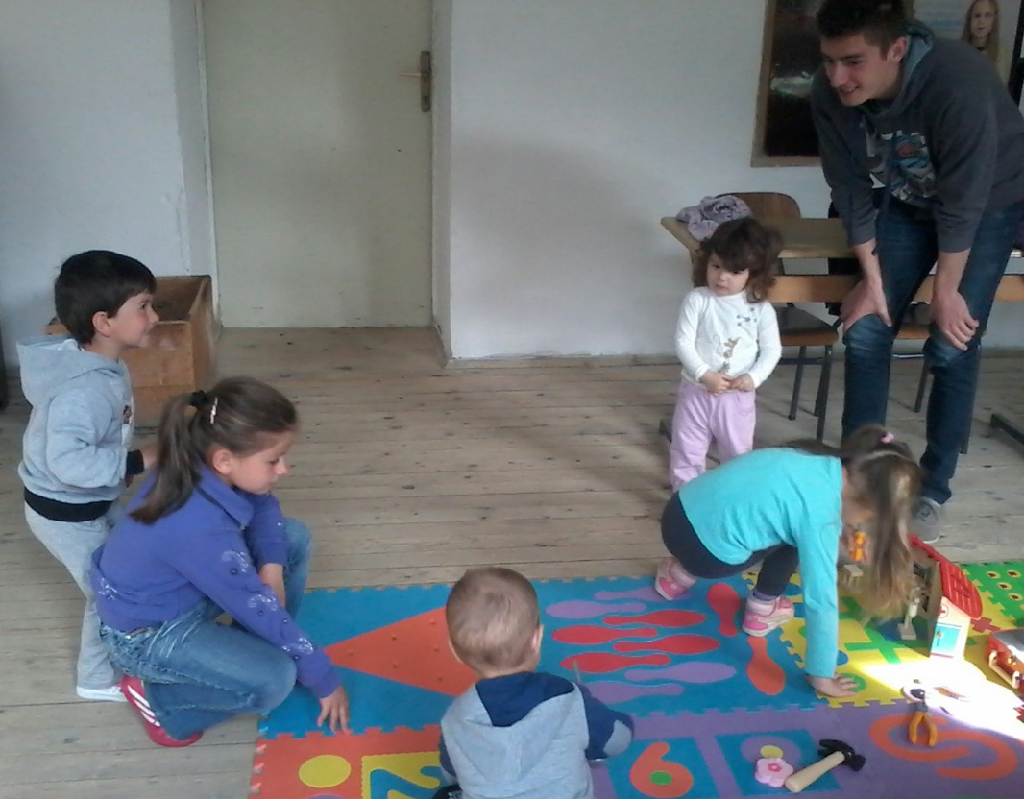
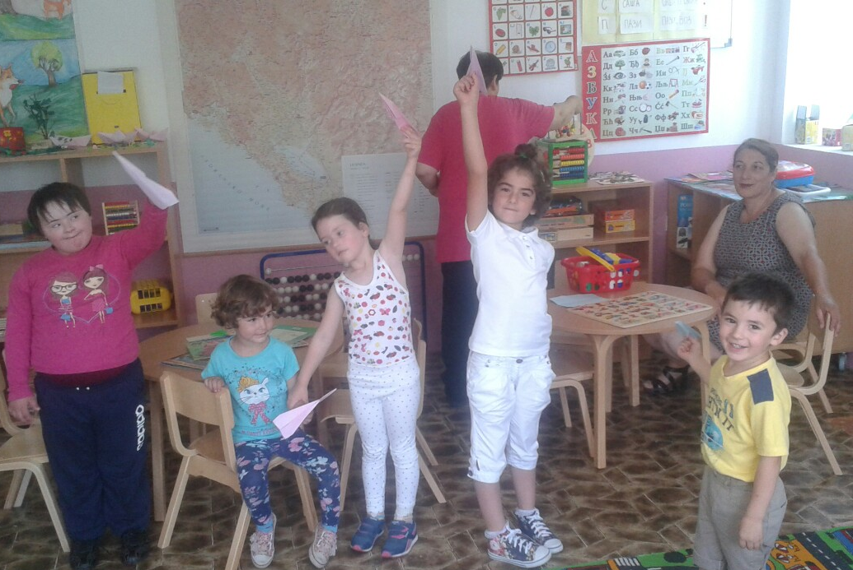

Slide 6
